Slide 1

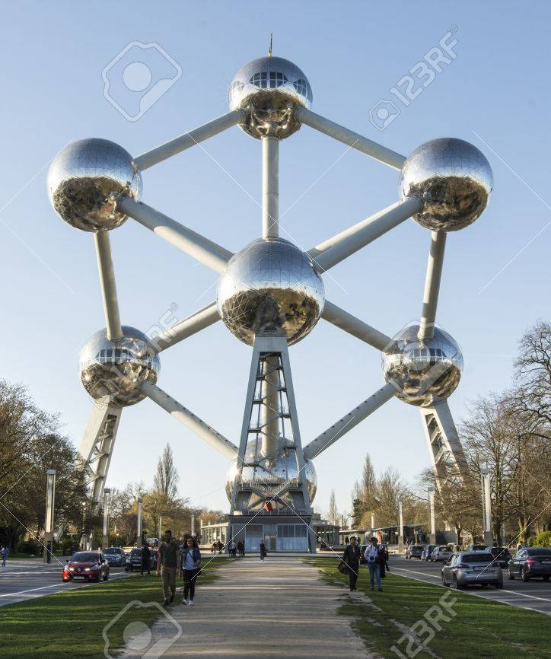


Comprendre la Belgique
LFRAN1301 – B1
1

Slide 2
Doctorants ? C’est le Dernier jour pour voter !
De ce lundi à ce mercredi ont lieu les élections étudiantes. Comme les doctorant.e.s ont également le statut étudiant, la plupart des scientifiques sont répertorié.e.s comme électeurs/ices.
Les élections étudiantes peuvent sembler ne pas nous concerner directement. Toutefois :
Les représentant.e.s étudiant.e.s (AGL) ont un certain poids pour ce qui concerne le statut des doctorant.e.s ou pour de l'aide sur des dossiers (individuels ou non) ponctuels
Ils ont besoin d'un quorum de vote pour que les élections soient valides et donc chaque vote compte, surtout avec les difficultés de mobiliser liées au confinement
Je vous invite donc à voter à cette adresse www.electionsagl.be si vous êtes doctorant.e.s
Les listes qui se présentent peuvent être retrouvées ici : https://aglouvain.be/elections/presentation-des-listes/. Au pire, votez blanc (ça aide pour le quorum).

Slide 3
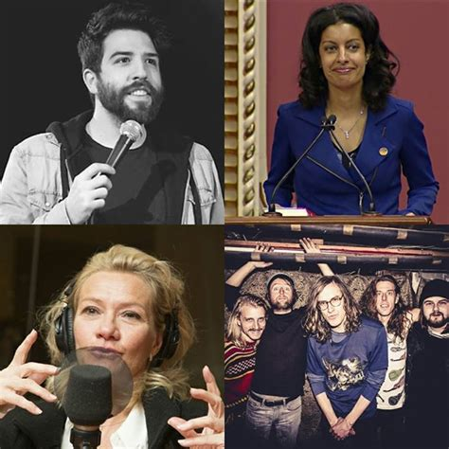
Comment se passe le rendez-vous surprise virtuel ?

Slide 4
Présentation du défi #6

Slide 5
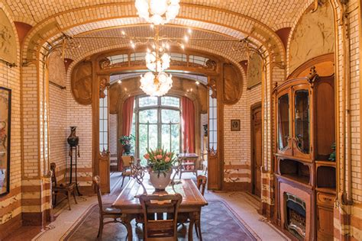

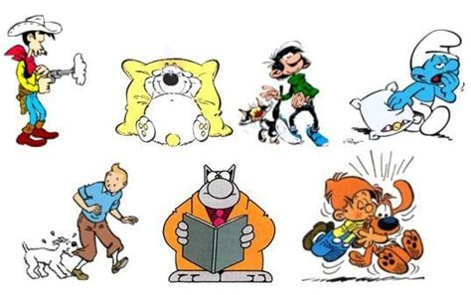
Unité 4 – ceci n’est pas une pipe !
pourqUOI L’aRT Nouveau, LE SURRéalisme et la bande dessinée se sont développés en Belgique ?

Slide 6
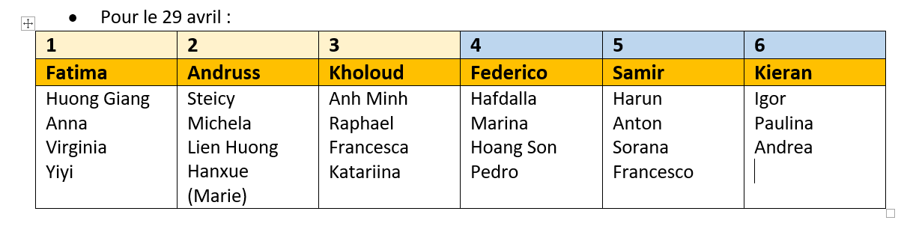
Travail en demi-classe (45 minutes)
En petit groupe
Retour dans le général à 20 h 05
Avec le professeur
Grammaire : activation du passif
18 h 45 - 19 h 20
19 h 30 – 20 h 05

Slide 7
En petit groupe : le capitaine lance l’appel
Activité 1 syllabus pp. 144-146, appel audio ou vidéo sur conversation orale
ACTIVITé 2 : Syllabus p. 147 et vidéo sur Moodle unité 4
ACTIVITé 3 : syllabus pp. 147, appel audio ou vidéo sur conversation orale

Slide 8
La Belgique, ses arts et ses loisirs
Activité 1 : comparer les réponses oralement en groupe
Chacun lit 1 ou 2 questions de la p. 146 et donne la réponse et la justification.
Chacun explique les mots surlignés en jaune dans un paragraphe.
Durée : 15 minutes
Corrigé sur la diapositive suivante

Slide 9
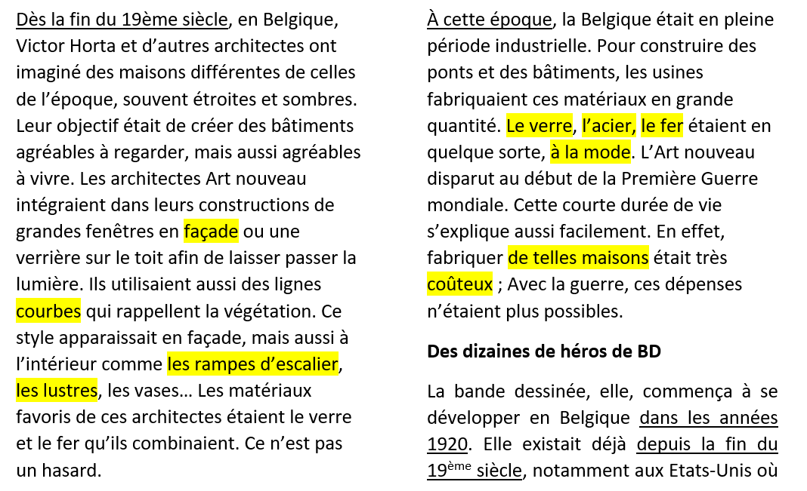

Slide 10
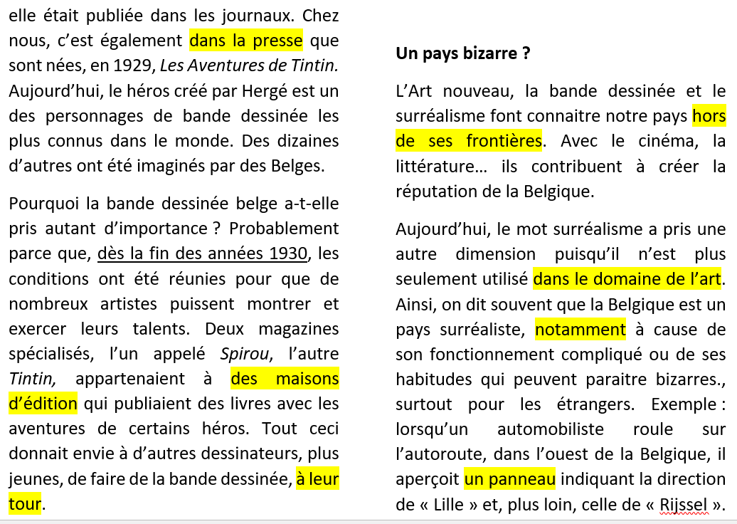

Slide 11
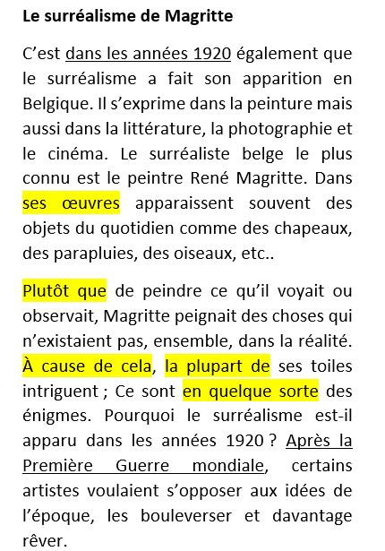

Slide 12
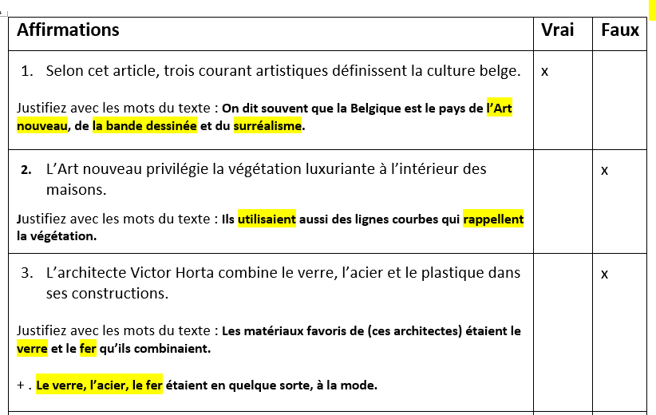

Slide 13
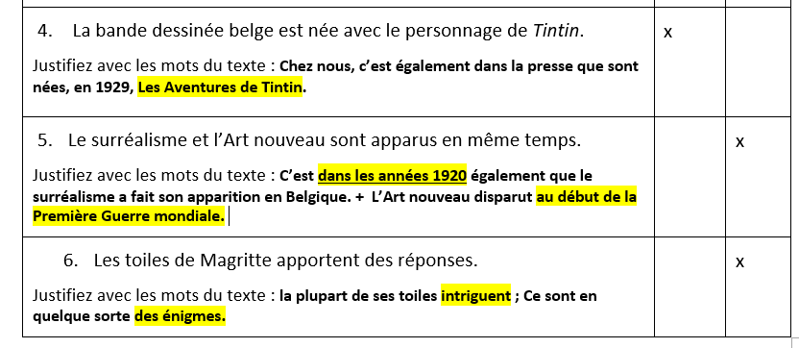

Slide 14
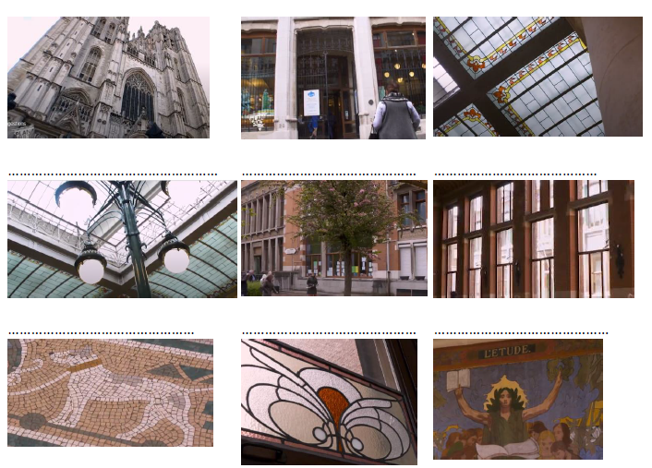
Mamy nicole découvre l’art nouveau : identifiez les lieux
Activité 2 : écouter la vidéo sur Moodle, associer la bonne réponse, comparer oralement en groupe
La cathédrale ….
Une école
La fresque des …
Une mosaïque
Le musée de ….
Les grandes ouvertures des ….
Un puits de ….
Une verrière
Des arabesques, des courbes végétales
Corrigé sur la diapositive suivante

Slide 15
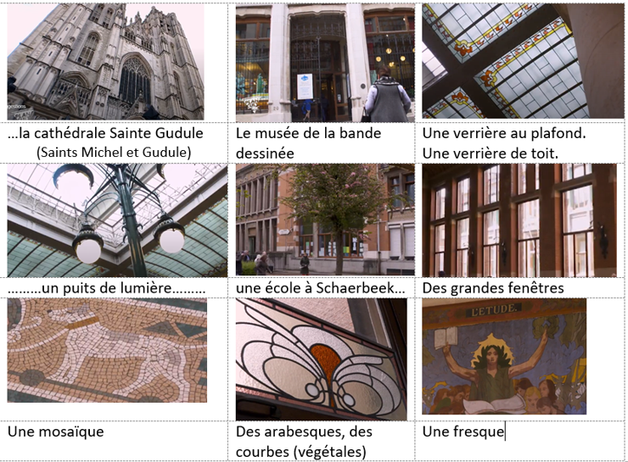
Mamy nicole découvre l’art nouveau

Slide 16
Activité 3 : donnez votre opinion (mots utiles p. 154)
Votre environnement a-t-il un impact sur votre qualité de travail ?
Est-ce que le bâtiment, le type de pièce, le mobilier, l’espace, les sons, l’odeur, la température influence votre façon de travailler ?
Réfléchissez 2 minutes, puis discutez oralement en groupe de conversation. Vous pouvez introduire votre opinion avec les mots de la page 154.
Durée : 10 minutes
Teams canal appel audio ou vidéo

Slide 17
Avec le professeur : demi-classe
La voix passive :, grammaire progressive pp. 204-205
Vidéo sur Moodle / Chat

Slide 18
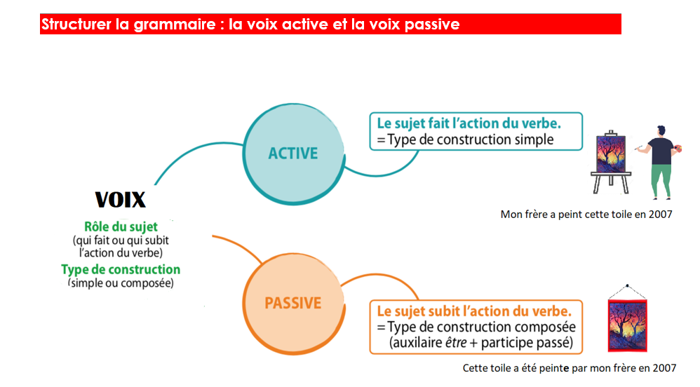
Rappel

Slide 19
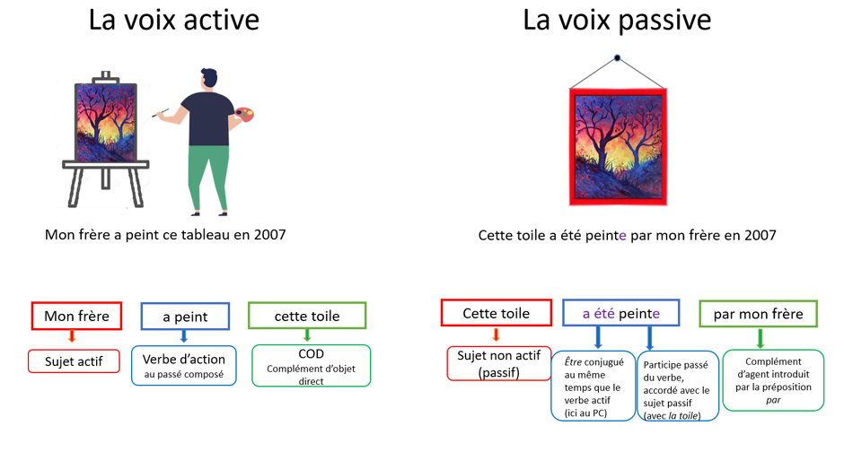

Slide 20
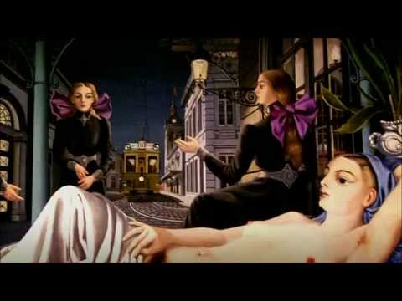
Date du tableau : 1948
Trouvez 4 adjectifs pour décrire la femme au premier plan :
Elle est allongée,
nue,
silencieuse,
énigmatique,
son regard est absent.
Paul Delvaux. http://www.dailymotion.com/video/x2dvmgt_la-voix-publique-delvaux-d-art-d-art_creation

Slide 21
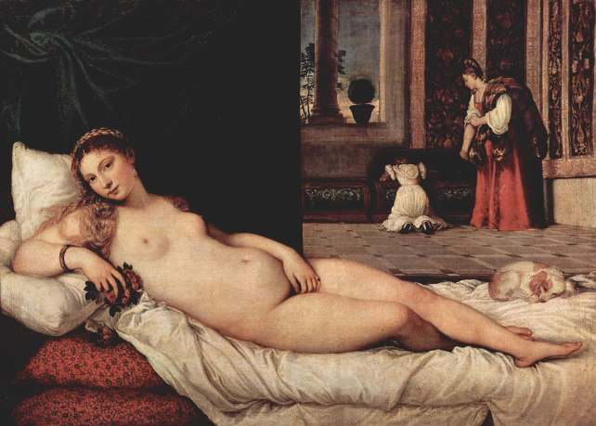
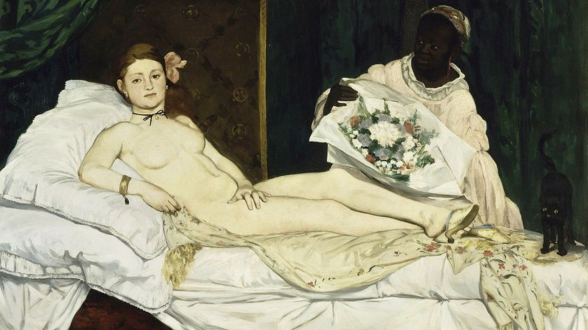
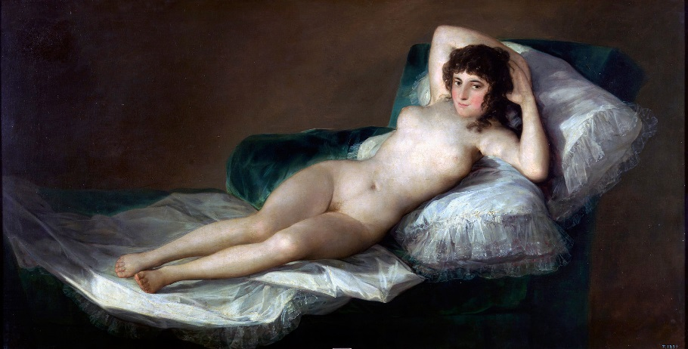
Le jeu des 7 différences : Formez 7 phrases à la voix passive.
Chat général.
Vénus d’Urbino, Le Titien, 1538, huile sur toile, 119×156 cm, Galerie des Offices, Florence, Italie
La voix publique, Paul Delvaux, 1948
GPF p. 204, p. 205 n°2 et 4.
La maja desnuda, Francisco Goya, c. 1797–1800. Museo del Prado Madrid. 97cm x 190cm
L'"Olympia" de Manet (1863) a provoqué un scandale en son temps.

Slide 22
Pourquoi ? (pp. 145-146)
Pourquoi la bande dessinée belge a-t-elle pris autant d’importance ?
Pourquoi la plupart des toiles de Magritte intriguent ?
Pourquoi le mot surréalisme a pris une autre dimension ?
Pourquoi dit-on souvent que la Belgique est un pays surréaliste ?

Slide 23
Les expressions de la cause p. 145
Pourquoi la bande dessinée belge a-t-elle pris autant d’importance ? Probablement parce que …
À cause de cela, la plupart de ses toiles intriguent …
Aujourd’hui, le mot surréalisme a pris une autre dimension, puisqu’il n’est plus seulement utilisé dans le domaine de l’art.
Ainsi, on dit souvent que la Belgique est un pays surréaliste, notamment à cause de son fonctionnement compliqué ou de ses habitudes qui peuvent paraitre bizarres, surtout pour les étrangers.

Slide 24
Quels mots pour introduire quel Type de cause ?
Dans quelle structure de phrase ?
En situation formelle ou informelle ?

Slide 25

Syllabus p.148, les connecteurs de cause, de but et de conséquence
Comme j’aime l’architecture, je me suis inscrite à une visite guidée afin d’en savoir plus sur l’Art nouveau.
Pourquoi s’est-elle inscrite?
À cause de quoi ?
Pour quelle raison?
D’où vient cette idée ?
Quel est son objectif ?
Quel est son but ?
Quelle est son intention ?

Slide 26



Syllabus p.148
Comme j’aime l’architecture, je me suis inscrite à une visite guidée afin d’en savoir plus sur l’Art nouveau.
l’architecture
Comme j’aime l’architecture
je me suis inscrite à une visite guidée
afin d’en savoir plus sur l’Art nouveau
CAUSE
BUT, INTENTION

Slide 27
Syllabus p.148 : les connecteurs de cause
Les connecteurs de cause : comme, parce que, puisque, grâce à, à cause de
Choisissez le bon connecteur et écrivez la phrase dans votre syllabus au bon endroit.
1. Nous vivrons une véritable expérience culturelle durant notre séjour …………………………… nombreux évènements gratuits organisés par UCLouvain Culture.
2. …………………. l’art m’intéresse beaucoup, je vais régulièrement au Musée L.
3. Je leur ai offert le dernier album de Jean-Claude Servais ……………………….. ils sont passionnés de bande dessinée (BD).
4. Elle ne va presque plus à l’opéra …………………………… du prix des billets.
5. Vous pourriez vous investir dans un kot à projet, …………………………….. vous étudiez à l’UCLouvain.

Slide 28
Les connecteurs de cause : comme, parce que, puisque, grâce à, à cause de Corrigé
Comme l’art m’intéresse beaucoup, je vais régulièrement au Musée L.
Je leur ai offert le dernier album de Jean-Claude Servais parce qu’ils sont passionnés de bande dessinée (BD).
Vous pourriez vous investir dans un kot à projet, puisque vous étudiez à l’UCLouvain.
Nous vivrons une véritable expérience culturelle durant notre séjour grâce aux nombreux événements gratuits organisés par UCLouvain Culture.
Elle ne va presque plus à l’opéra à cause du prix des billets.

Slide 29
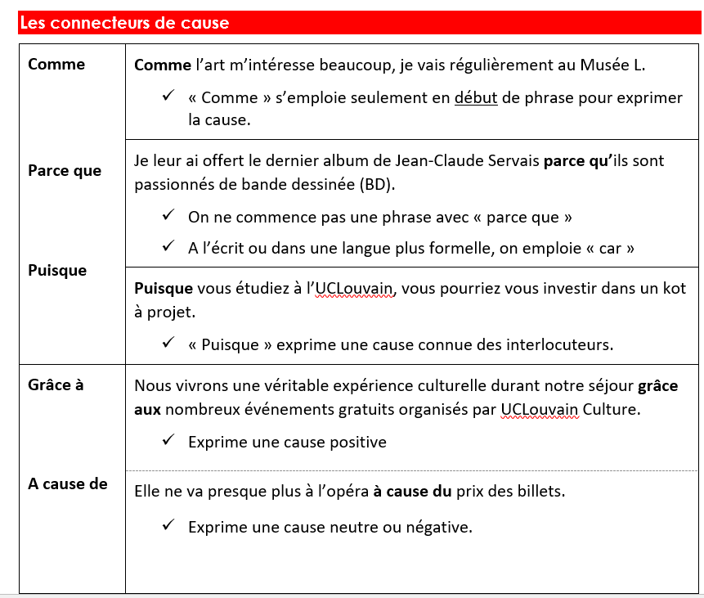
Syllabus p.148
Récapitulatif

Slide 30
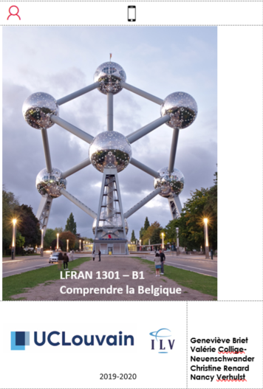
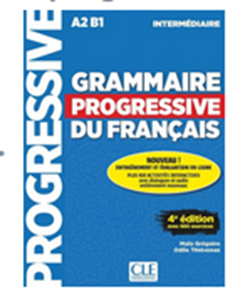

Tâches pour MERcredi
Préparer les textes des unités 1 à 3 pour l’examen oral
L’expression de la cause
pp. 250-251 n°2, 4, 5.
Déposer le rapport du défi #3 pour le 4/05

Slide 31
Courage, vous êtes presque au bout de l’aventure du B1 !

